Slide 1
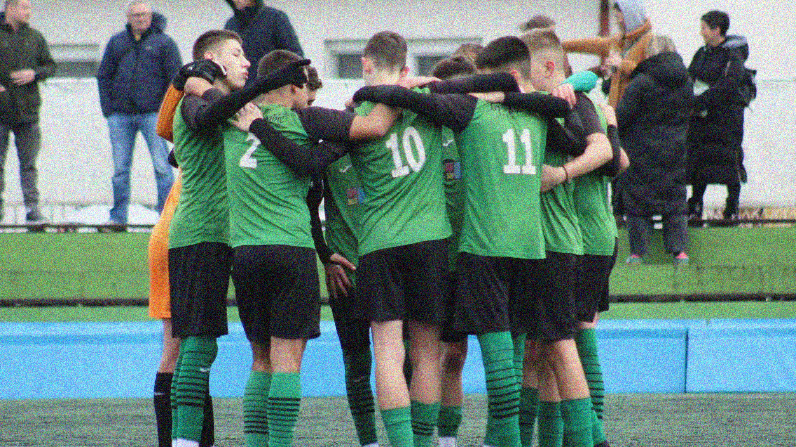
NK STAMPEDO ###gdjepripadam

Slide 2


NAŠA LOKACIJA
OSIJEK

Slide 3
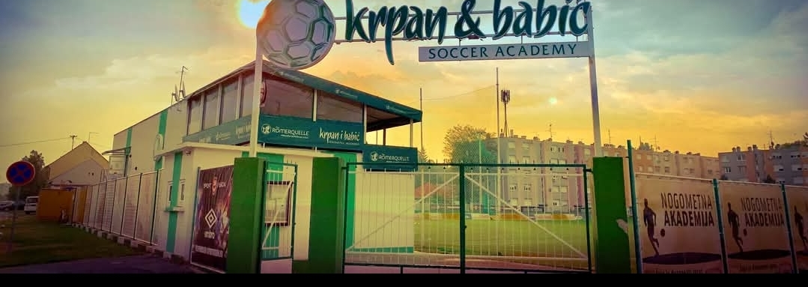

POVIJEST
Akademija Krpan&Babić osnovana je 2010. godine.
Osnivači su Petar Krpan i Marko Babić, dva bivša hrvatska reprezentativca i igrača vrhunskih europskih klubova.
Oko 500 000, 00 eura uloženo je u renovaciju kako bi se omogućila izgradnja svlačionica, instalacija svijetla, teren s umjetnom travom te nabava svih potrebnih rekvizita što bi sveukupno učinilo da projekt izgleda atraktivno.
Akademija je osnova s ciljem kako natjecateljskog, tako i sveukupnog razvoja djece.

Slide 4
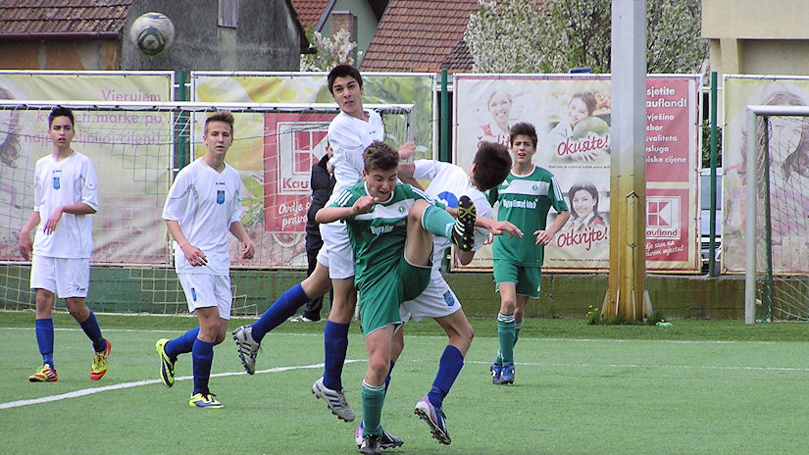
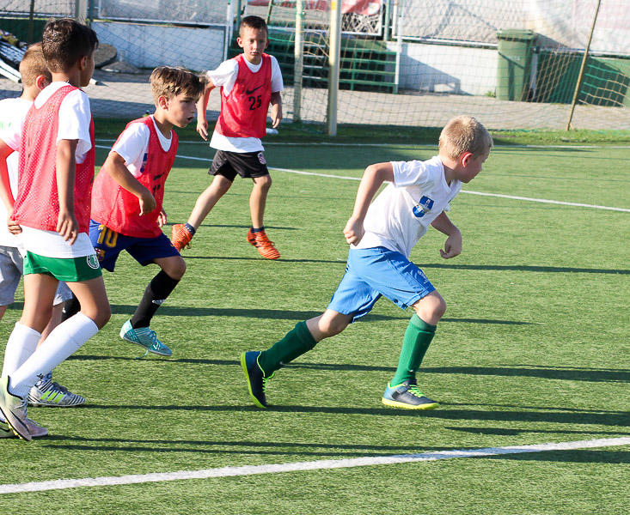
MISIJA
Misija NK Stampeda je prenijeti znanje mladim ljudima, prilagoditi ih i obrazovati u a socijalnom, sportskom i natjecateljskom duhu. Također cilj je otkriti mlade nogometne talente, usmjeravajući i usavršavajući ih u nastavku njihove nogometne karijere na svim stupnjevima razvoja diljem svijeta.

Slide 5
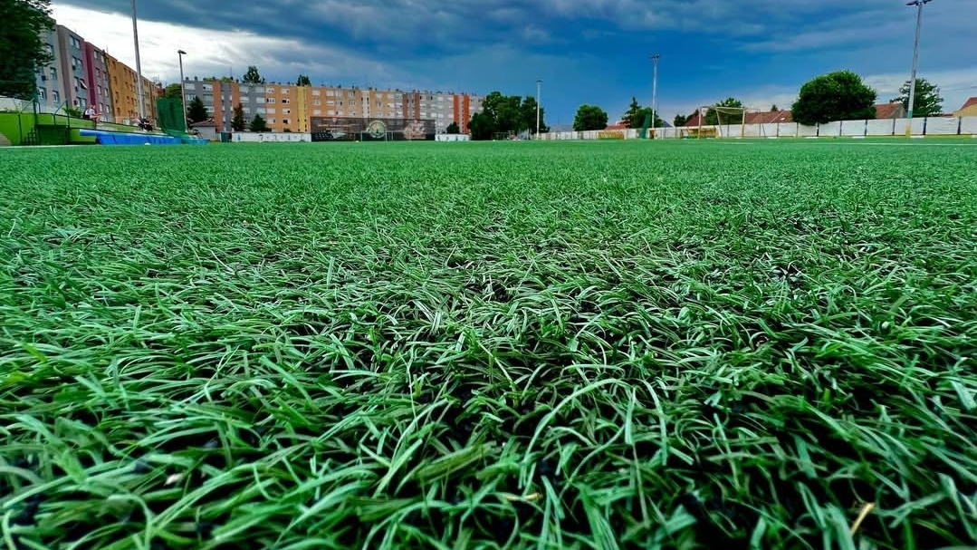
Dimenzije nogometnog terena su 110x65m a sveukupnost Akademije obuhvaća 12.000m2.
Teren i svijetla su prema svim odredbama UEFA regulacije, što znači kako je riječ o najmodernijoj tehnologiji i opremi.

Slide 6
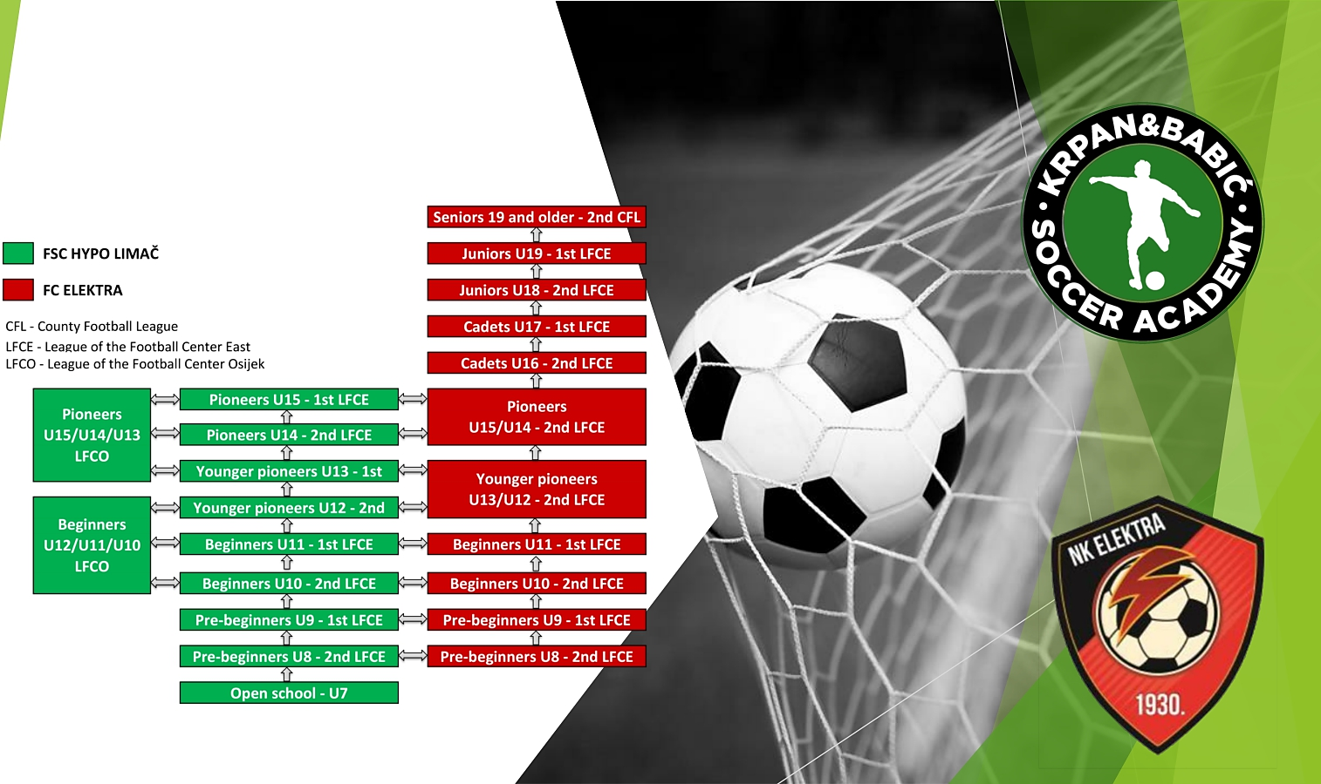

SURADNJA SA NK ELEKTRA
FC STAMPEDO

Slide 7

NOVA PRIČA
U kolovozu 2025. godine klub je promijenio ime iz Klub nogometne škole Hypo Limač u Nogometni klub Stampedo.

Slide 8
BROJ ČLANOVA SUSTAVA
449 igrača
40 trenera
3 tajnika kluba (Blaženko Marić, Antonio Balić i Matej Kokolari)
3 analitičara (Chris Župan, Saša Novaković i Mihael Zorbas)
PR manager kluba (Tanja Marić)
Liječnik
(Nikola Kraljik)
Fizioterapeut (Marko Ilakovac)
Ekonom
(Toni Meić)
FCH C&P Manager (Gabi Meić, NK Stampedo)
FCH C&P Manager (Vesna Radman Meić, NK Elektra)
Administracija I računovodstvo (Tihana Petelin)

Slide 9
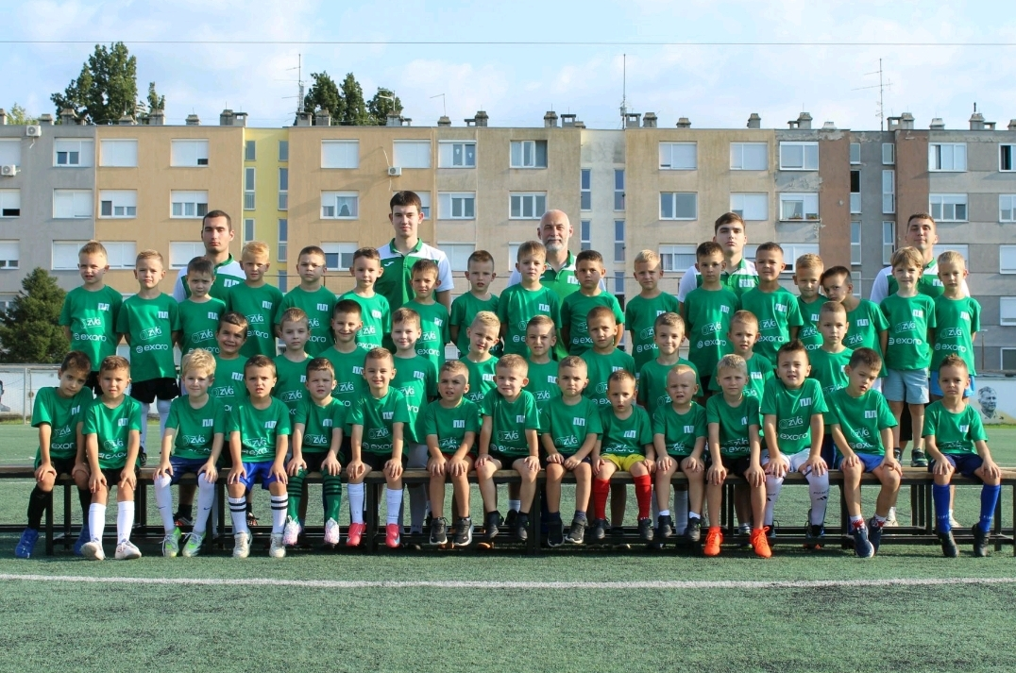
OTVORENA ŠKOLA U7
ZVONIMIR BARIŠIĆ – UEFA B (koordinator)
NIKOLA BABIĆ – UEFA C
HELENA ŠTIMAC– univ. bacc. cin (trenutno 1. godina diplomskog studija kinezilogije)
PATRIK VIDAKOVIĆ – 3. godina preddiplomskog studija kineziologije
LUKA JELAVIĆ – 1. godina preddiplomskog studija kineziologije
MATEJ STANIĆ
SVEN BABIĆ

Slide 10

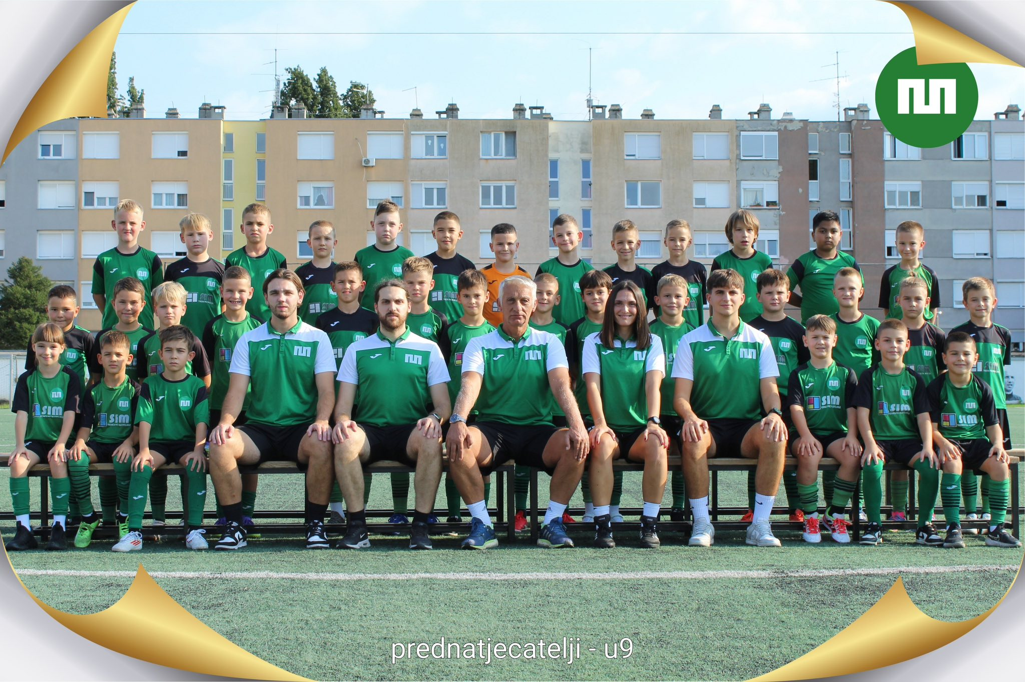
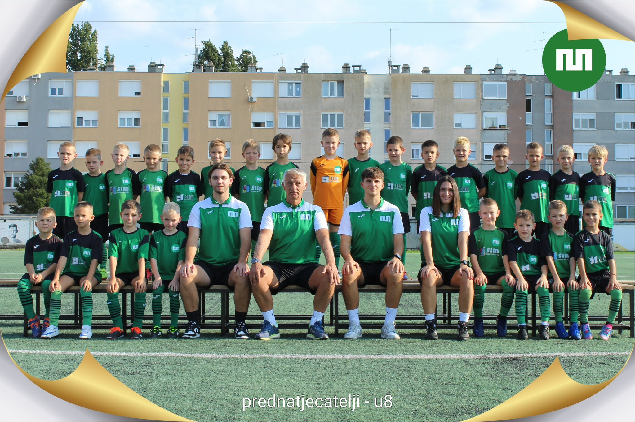
PREDNATJECATELJI U8/U9
ZVONIMIR BARIŠIĆ – UEFA B (koordinator)
TEA TOLIĆ – UEFA B
MARIN RADOŠ – UEFA C
MARINO SVERIĆ – univ.bacc.cin. (trenutno 1. godina diplomskog studija kineziologije)
MARINO VUČINIĆ - 3. godina preddiplomskog studija kineziologije

Slide 11
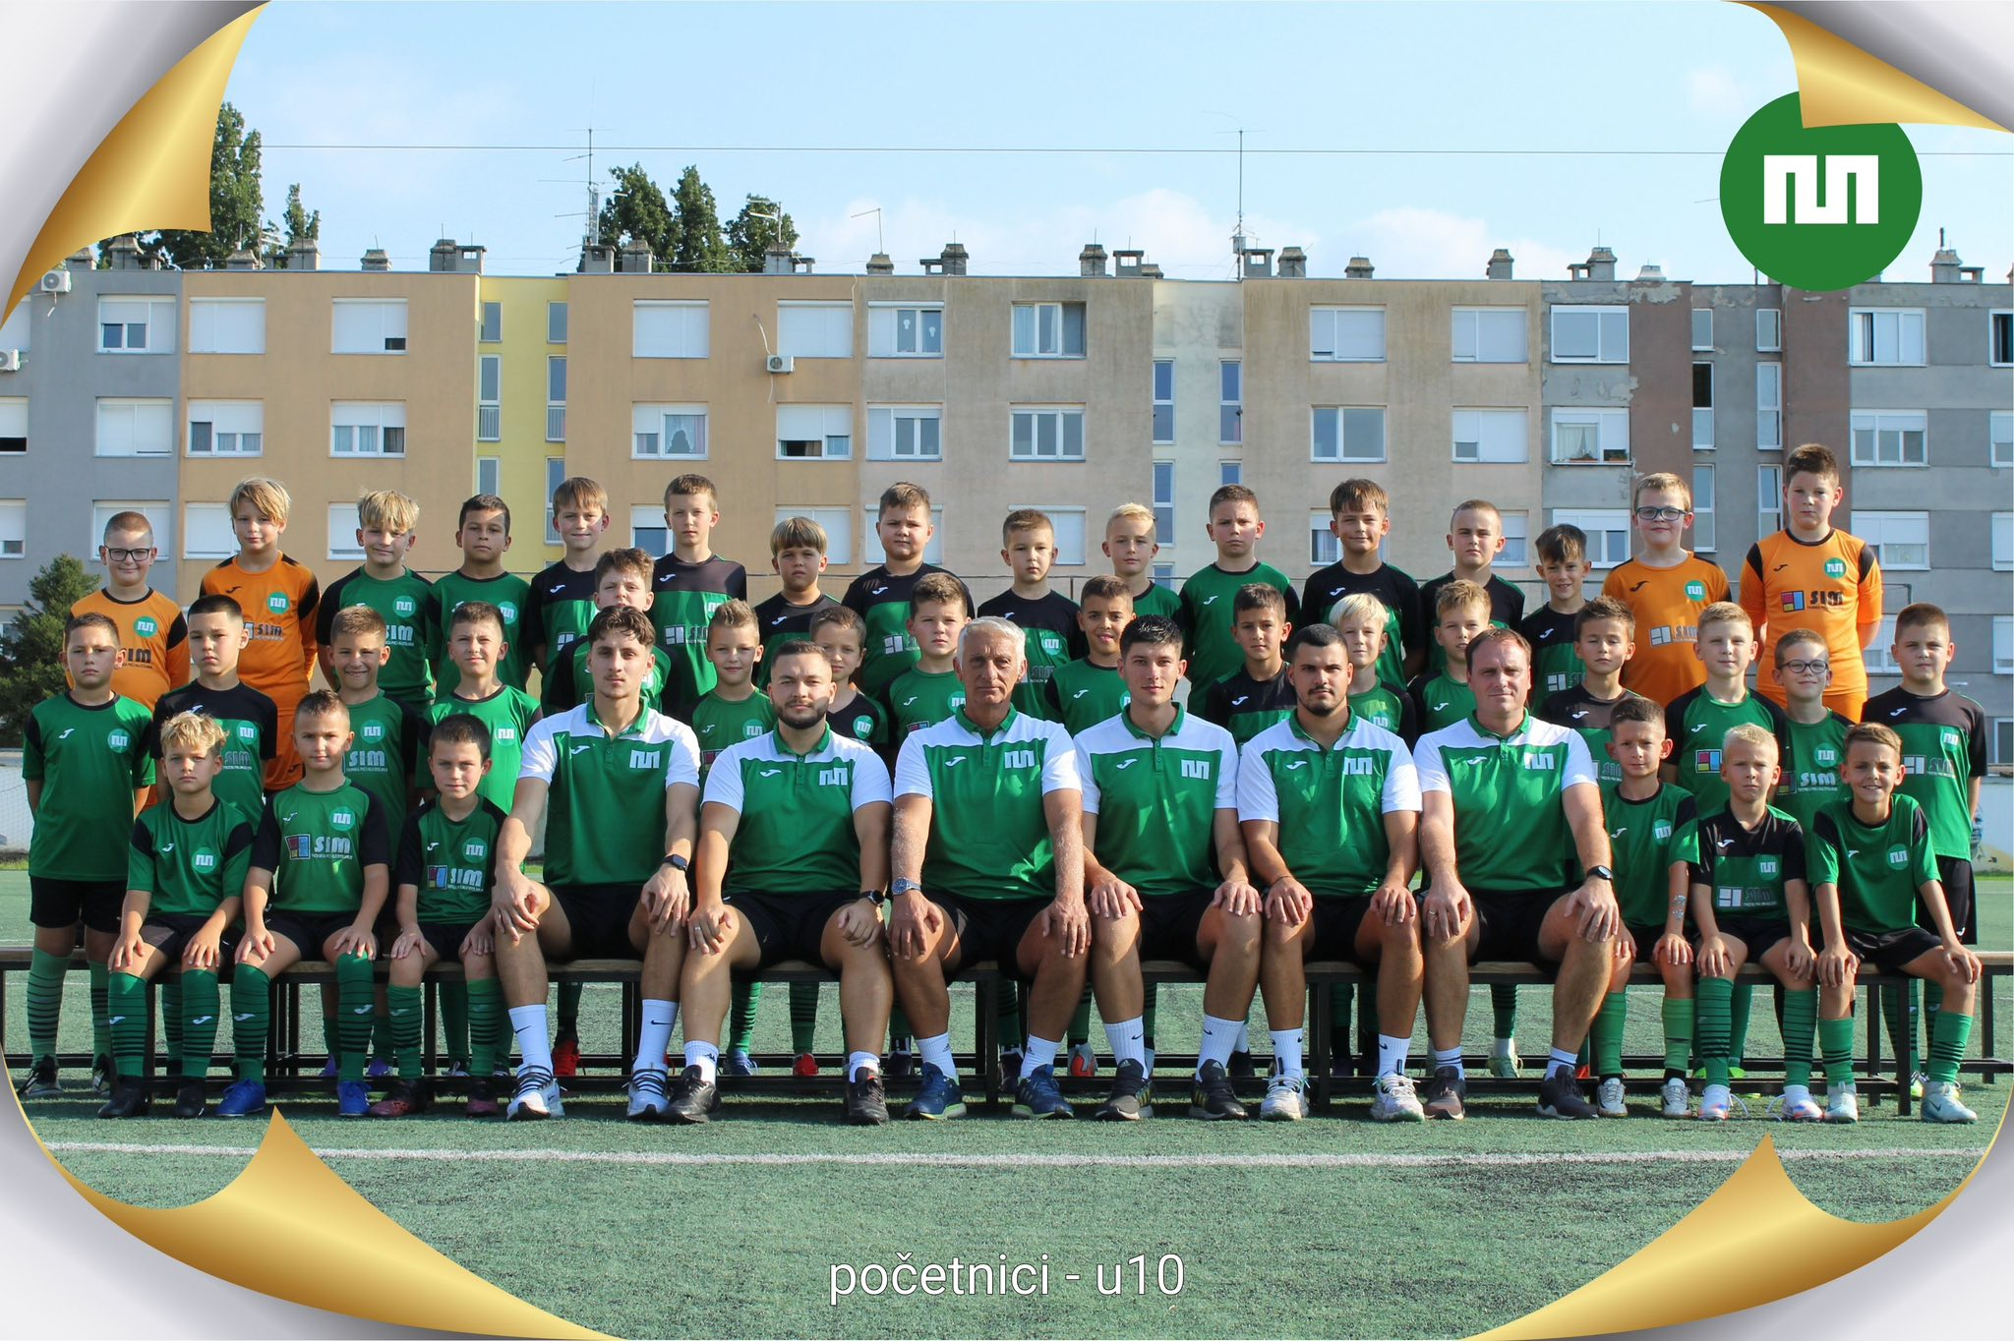
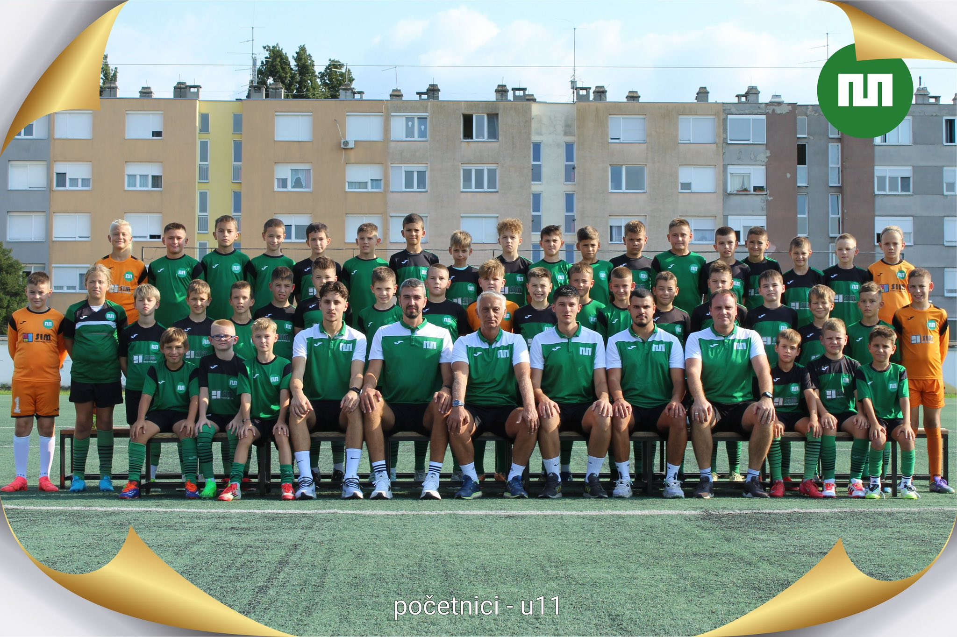
POČETNICI U10/U11
ZVONIMIR BARIŠIĆ – UEFA B (koordinator)
ANTONIO BALIĆ – UEFA C
TOMISLAV HAT – UEFA C
CHRIS ŽUPAN – UEFA B
MATEO PAVIČIĆ – UEFA C
MARIJAN PATAČA – univ.bacc.cin
MARKO EZGETA

Slide 12
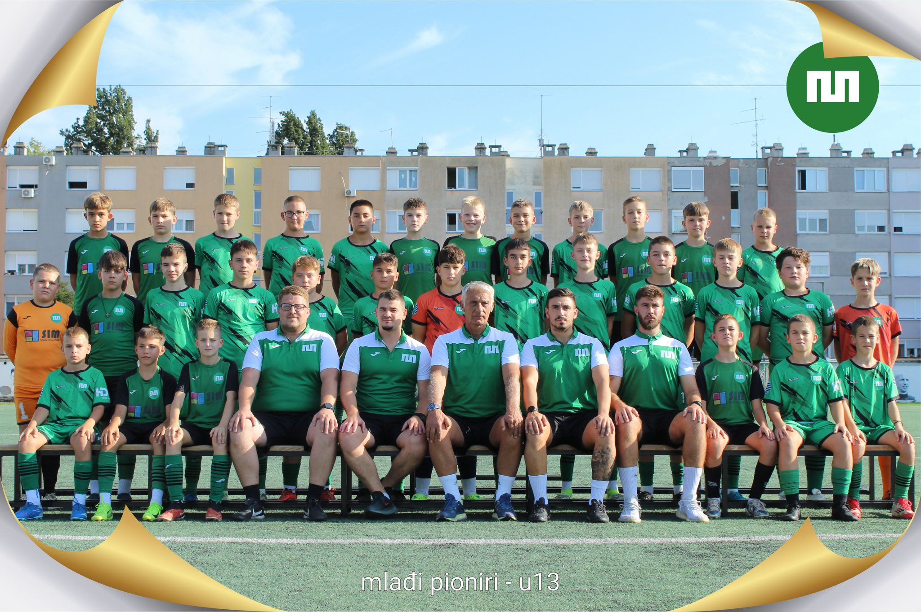
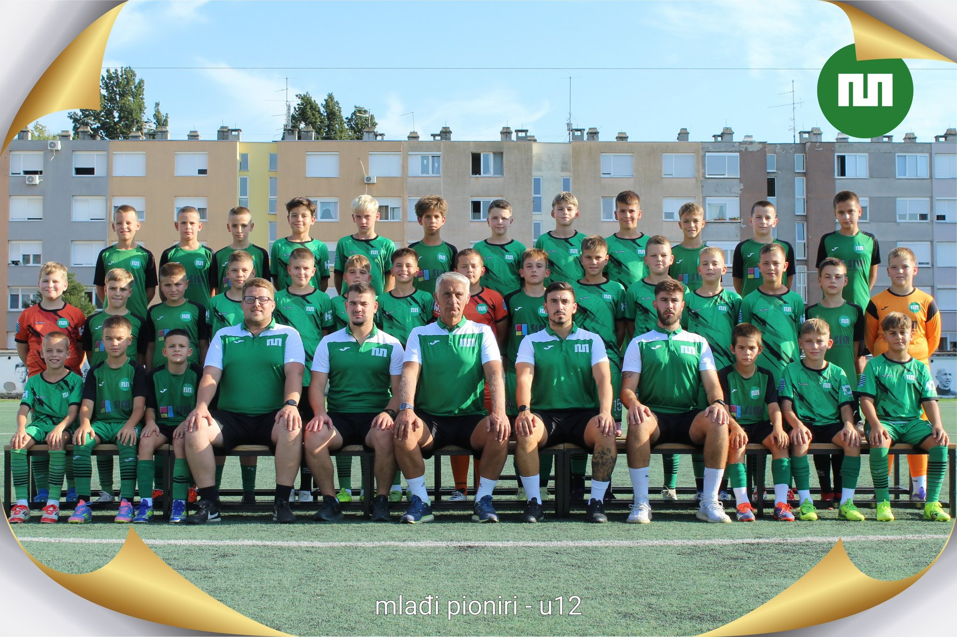
PIONIRI U12/U13
Zvonimir Barišić – UEFA B
ZVONIMIR MRŠO – UEFA B
MARKO KAPULAR – UEFA B
HRVOJE ŠEKEROVIĆ – UEFA C
DRAŽEN OROZ – UEFA C

Slide 13
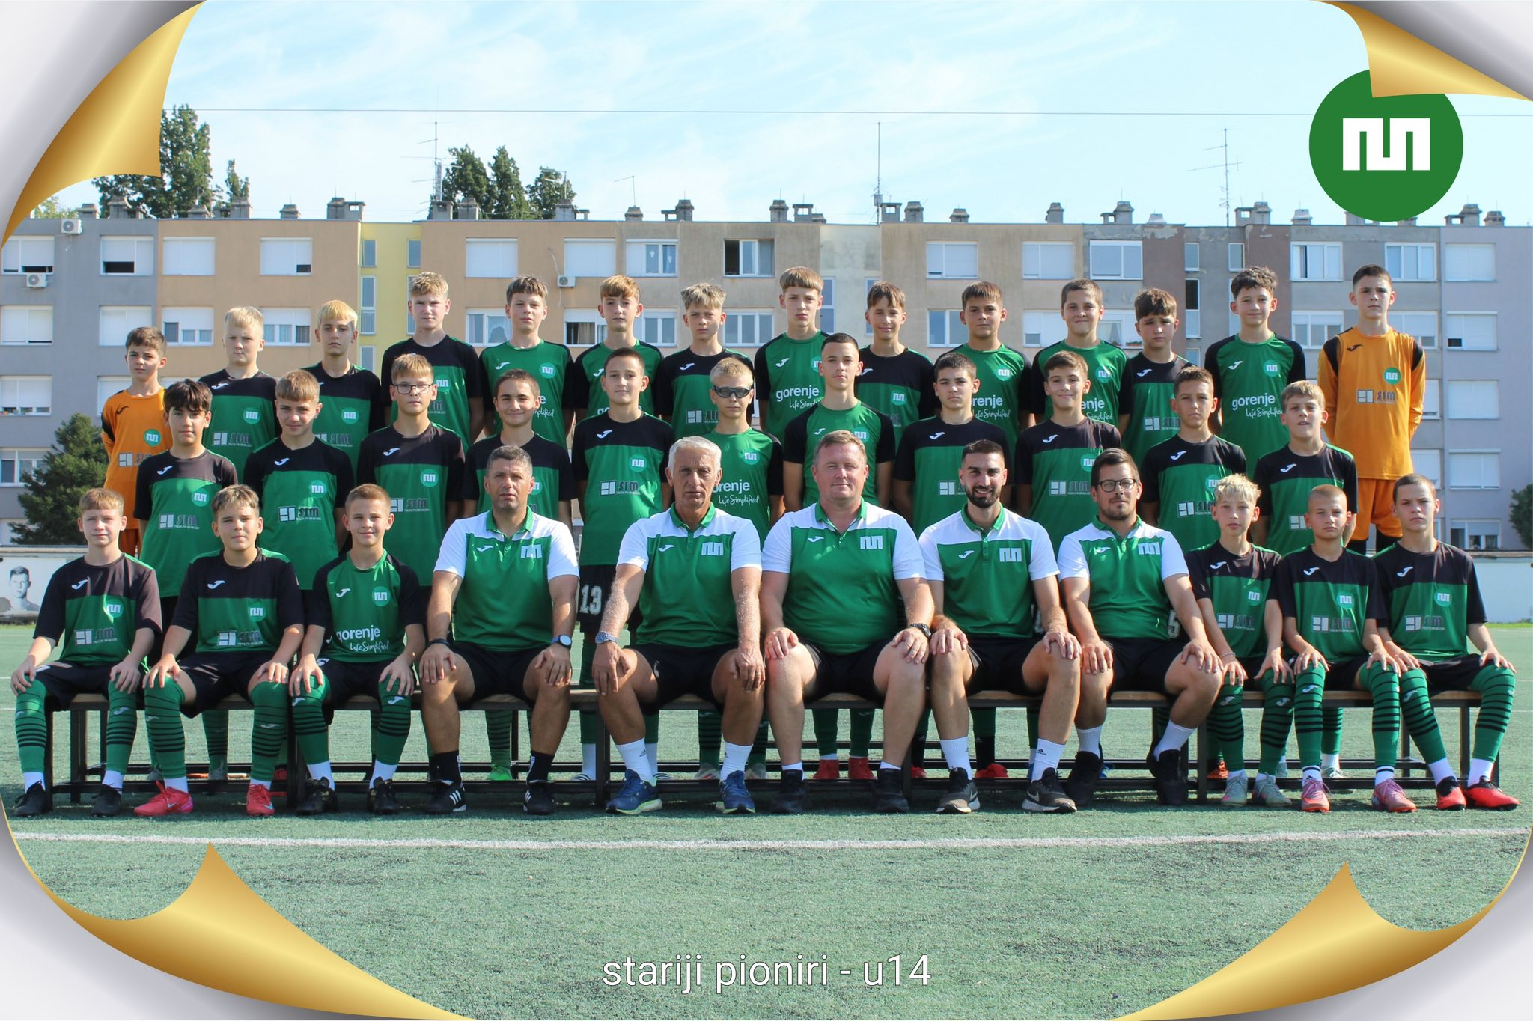
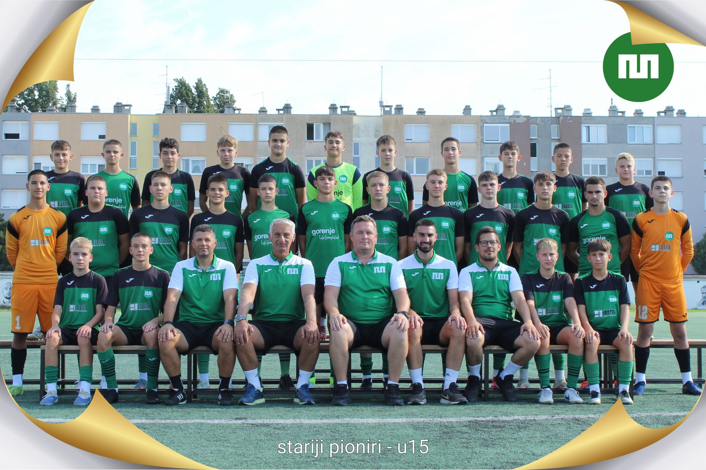
STARIJI PIONIRI U14/U15
ZVONIMIR BARIŠIĆ – UEFA B (coordinator)
DAVOR BURCSA– UEFA B
DANIJEL ALMAŠI – UEFA B
JURICA BARIŠIĆ – UEFA C
BORIS ZIDAR – UEFA C

Slide 14
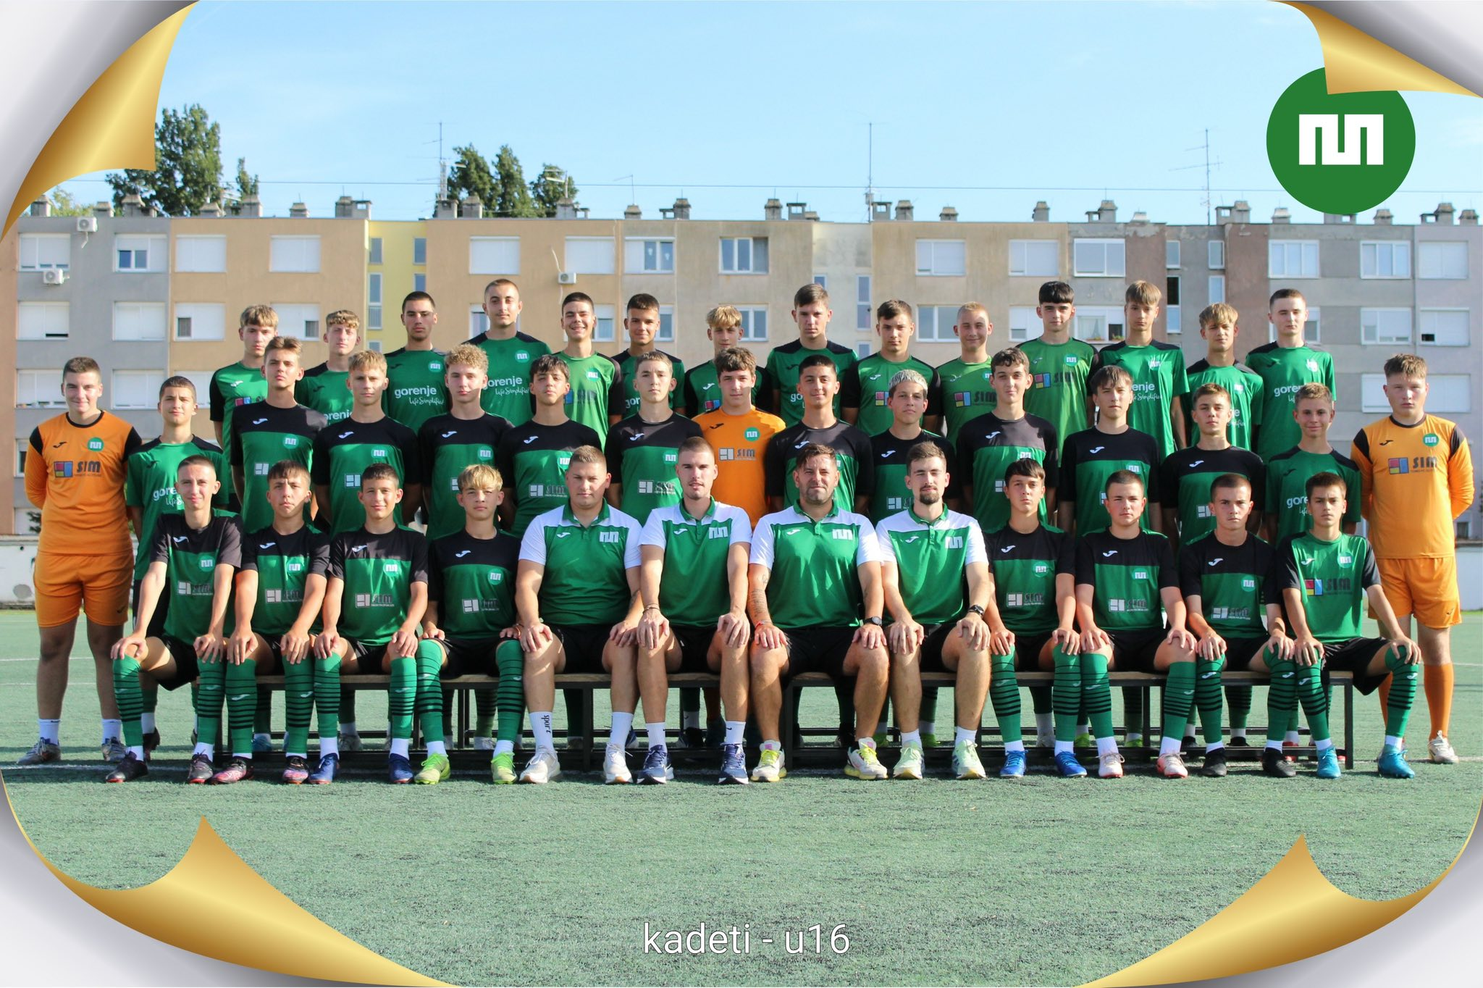
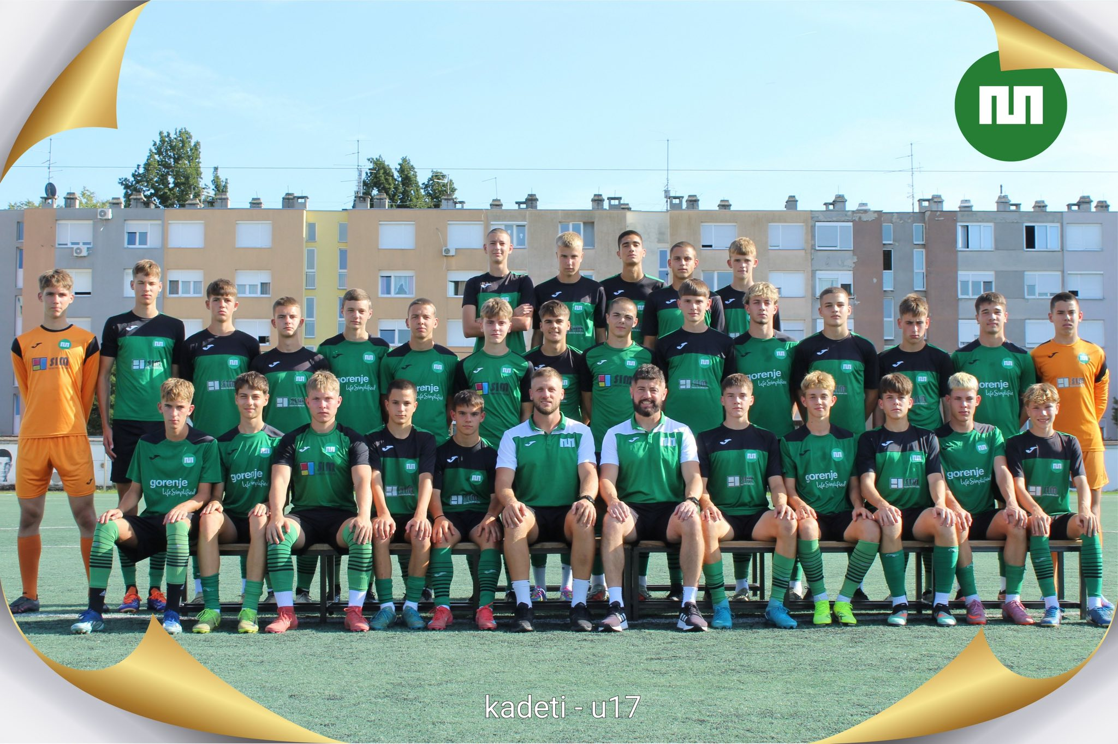
KADETI U16/U17
DRAŽEN JAKŠETIĆ– UEFA A (koordinator)
BLAŽENKO MARIĆ – UEFA A
INOSLAV DAMJANOVIĆ – UEFA B
MARIN PETROVIĆ – UEFA B
ILIJA PANDUREVIĆ – UEFA B
FILIP ILIČIĆ – UEFA C, mag. cin.
MIHAEL ZORBAS

Slide 15
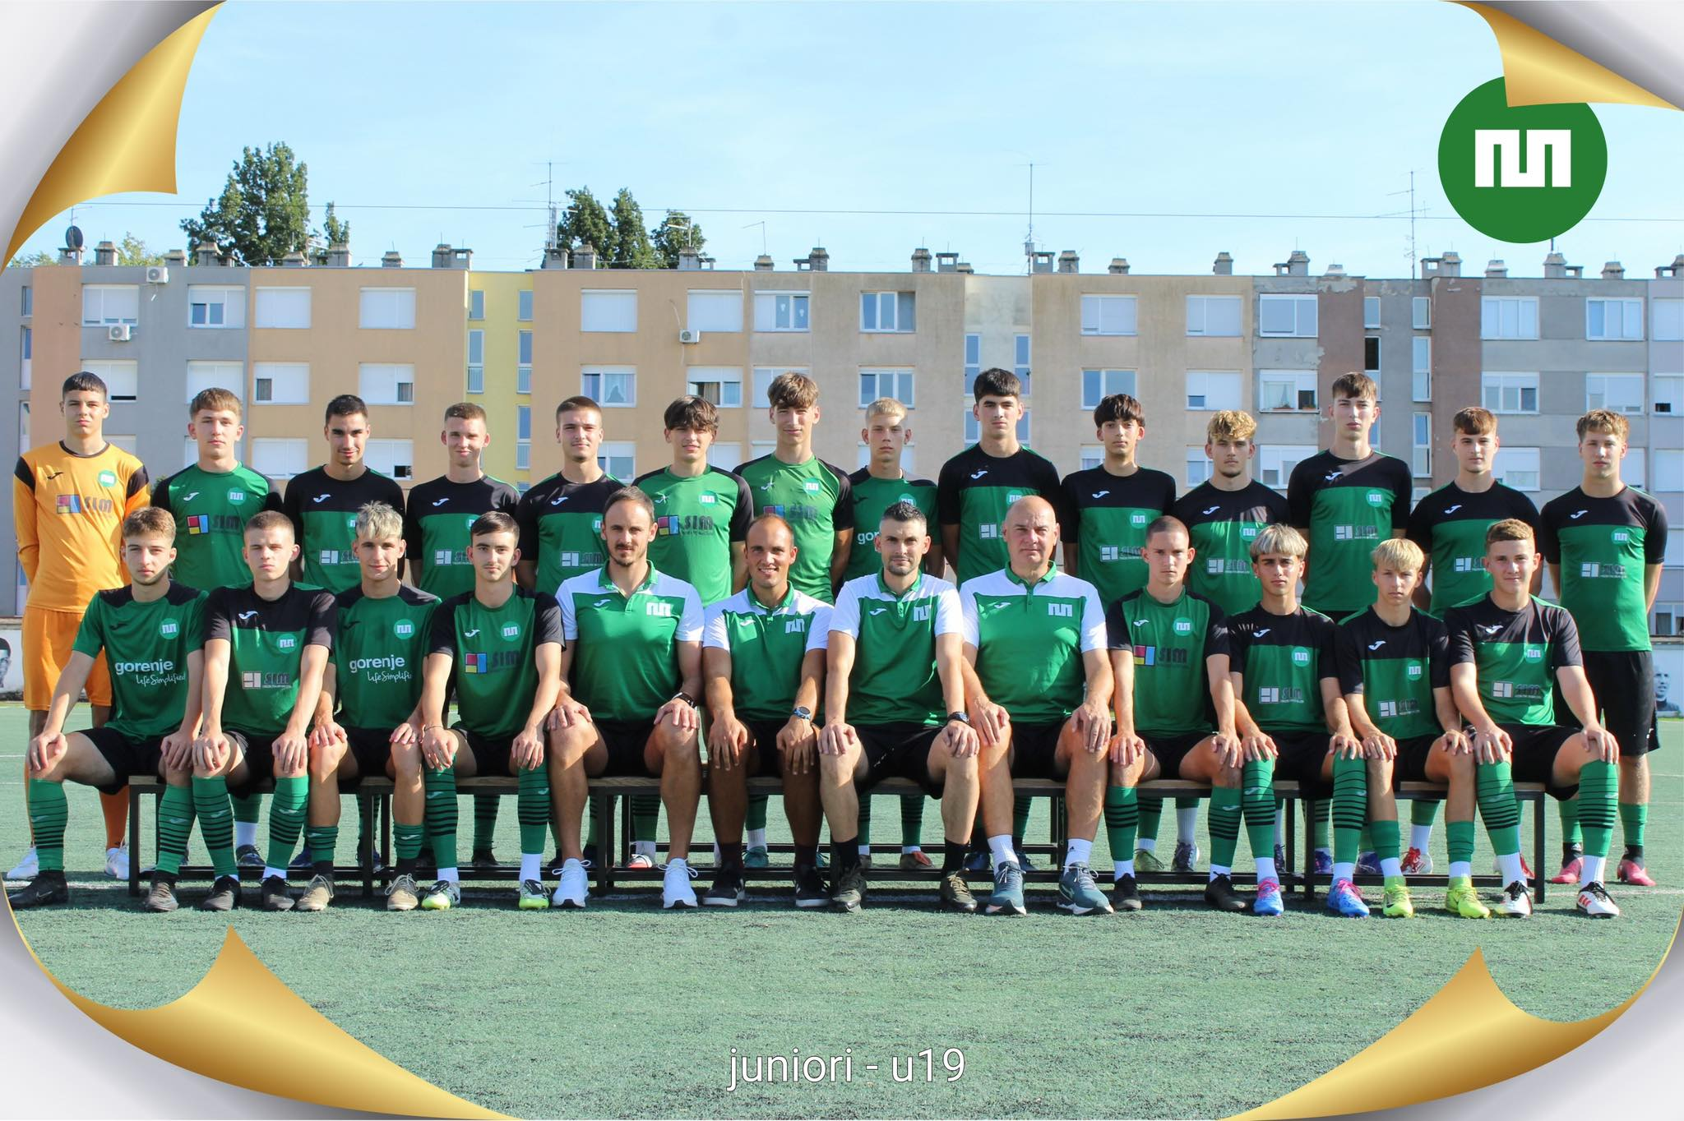
JUNIORI U19
DRAŽEN JAKŠETIĆ – UEFA A (koordinator)
SRĐAN VIDAKOVIĆ – UEFA A
SAŠA NOVAKOVIĆ – UEFA A
MISLAV KONJIK – mag.cin

Slide 16
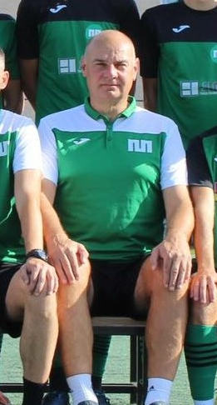
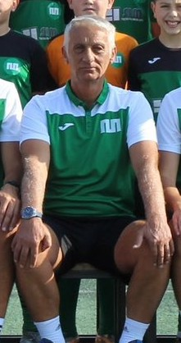
KOORDINATORI
DRAŽEN JAKŠETIĆ | ZVONIMIR BARIŠIĆ
U16 | U7
U17 | U8/U9
U18 | U10/U11
U19 | U12/U13
 | U14/U15
DRAŽEN JAKŠETIĆ
ZVONIMIR BARIŠIĆ

Slide 17
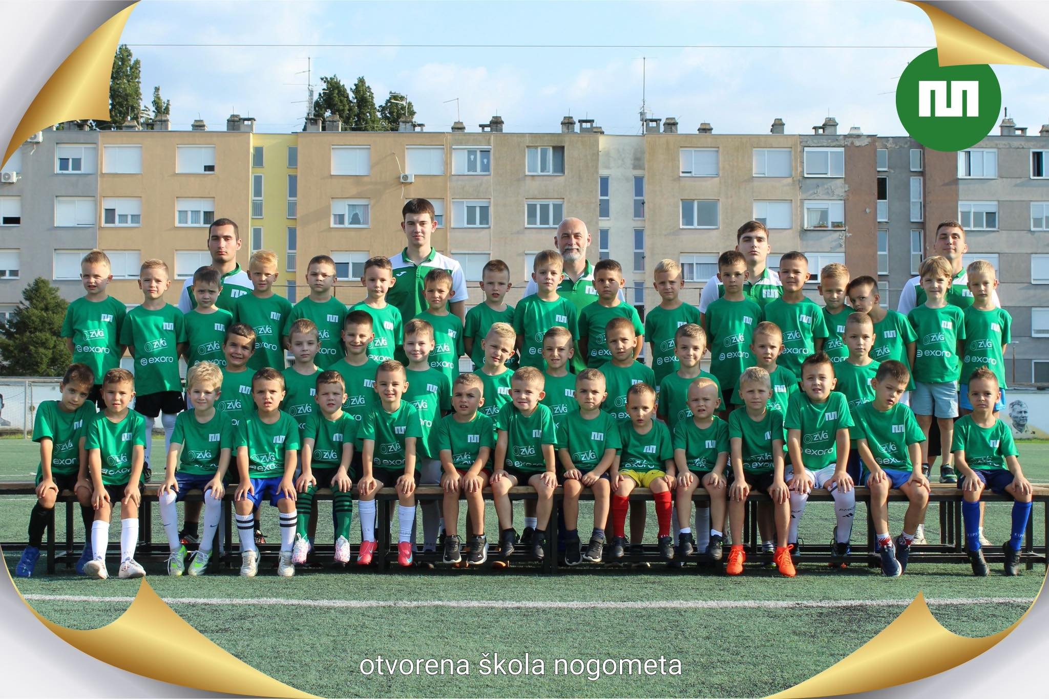
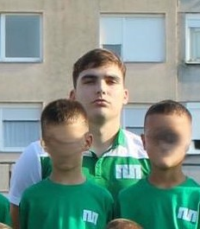
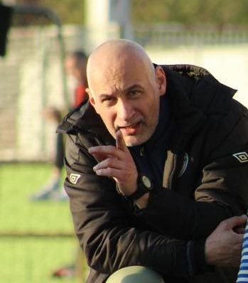
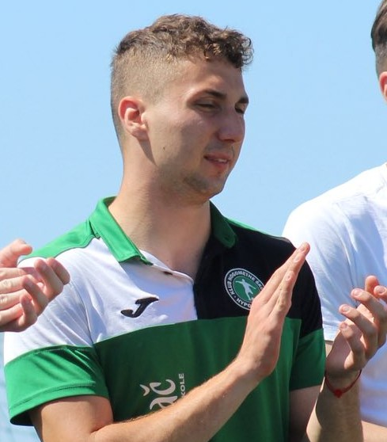
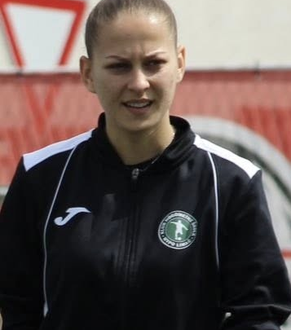
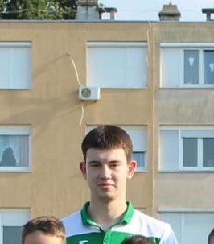
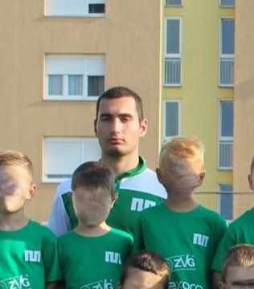
U7 TRENERI
LUKA JELAVIĆ
NIKOLA BABIĆ
MATEJ STANIĆ
HELENA ŠTIMAC
BORNA TURKALJ SOLIĆ
SVEN BABIĆ

Slide 18
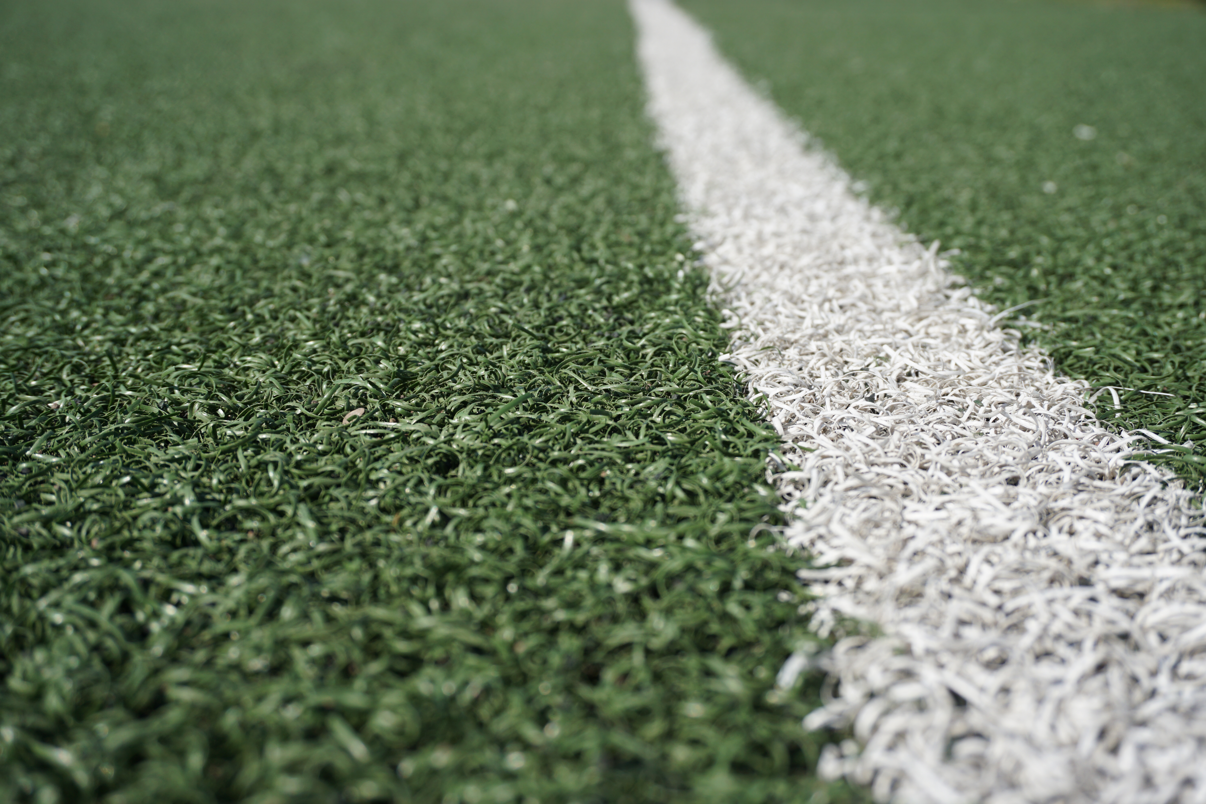
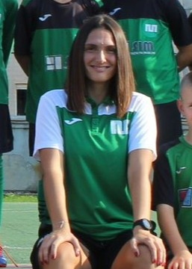
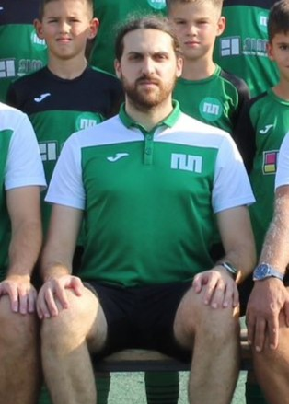
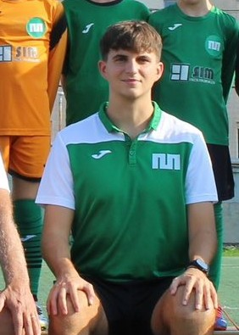
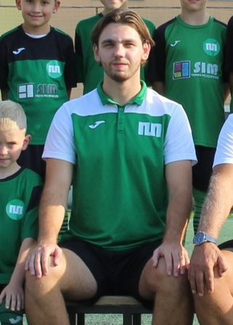
U8/U9 - TRENERI
TEA TOLIĆ
MARIN RADOŠ
MARINO SVERIĆ
MARINO VUČINIĆ
U9 PREDNATJECATELJI S1
U9 PREDNATJECATELJI EL1
U8 PREDNATJECATELJI S2
U8 PREDNATJECATELJI EL2

Slide 19
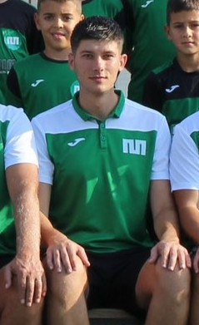
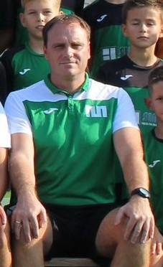
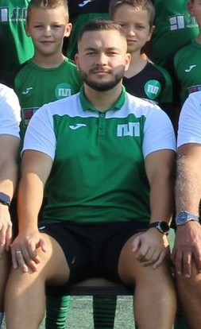
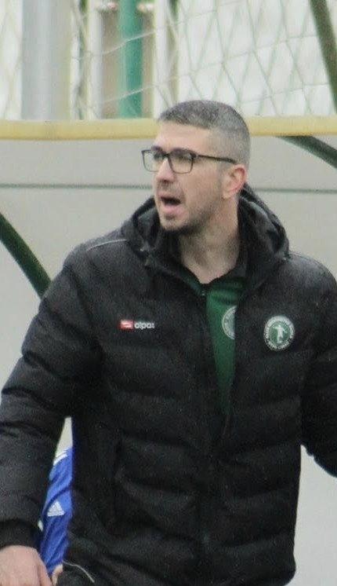
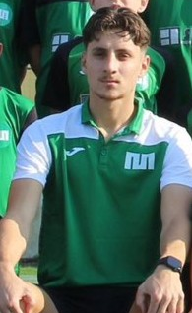
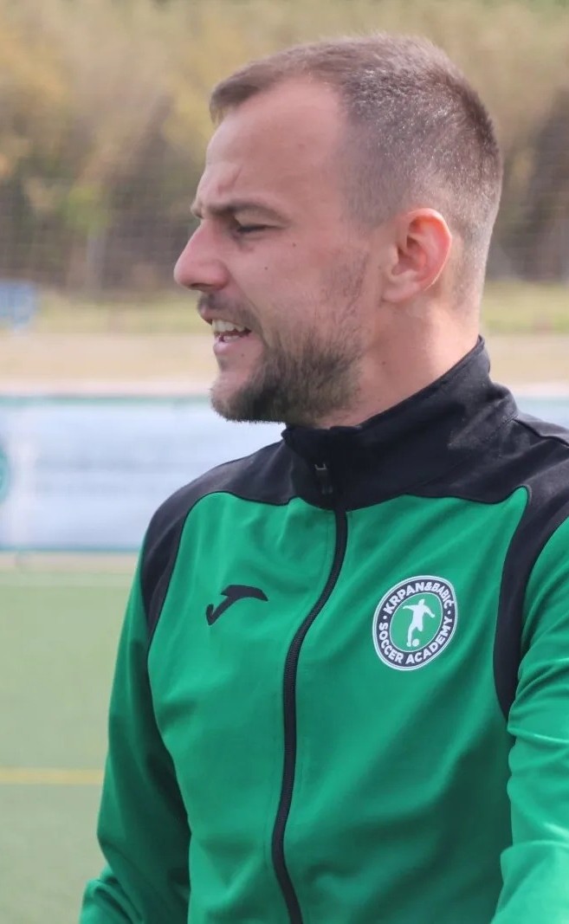
ANTONIO BALIĆ
TOMISLAV HAT
CHRIS ŽUPAN
MARKO EZGETA
U11 POČETNICI S1
U11 POČETNICI EL1
U10 POČETNICI S2
U 10 POČETNICI EL2
TRENERI
U10/U11
MARIJAN PATAČA U10 POČETNICI S3B)
MATEO PAVIČIĆ ( U10 POČETNICI S3A)

Slide 20
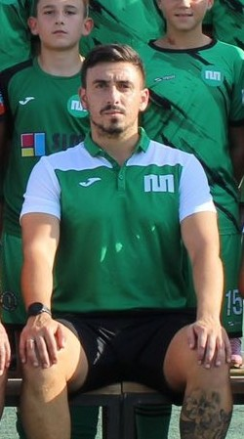
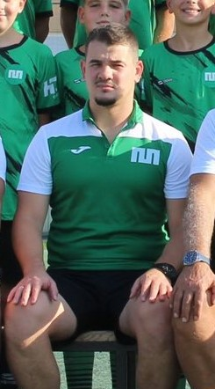
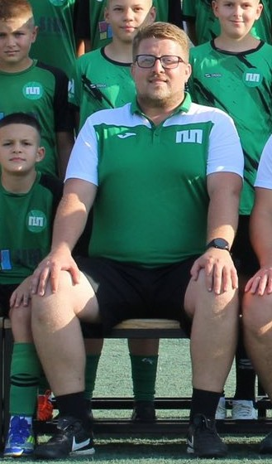
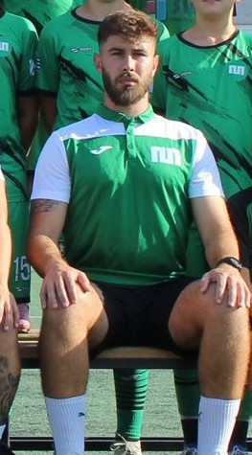
TRENERI U12/U13
ZVONIMIR MRŠO
MARKO KAPULAR
DRAŽEN OROZ
HRVOJE ŠEKEROVIĆ
U13 PIONIRI S1
U12 ML. PIONIRI S2
U12 ML. PIONIRI EL2
U12 PIONIRI NSO

Slide 21
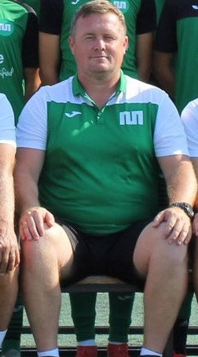
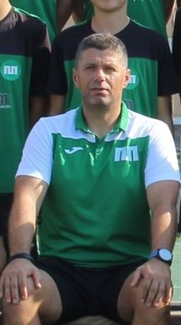
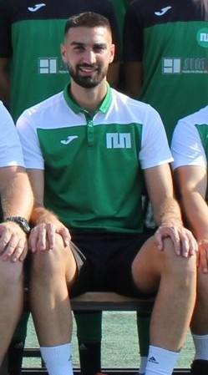
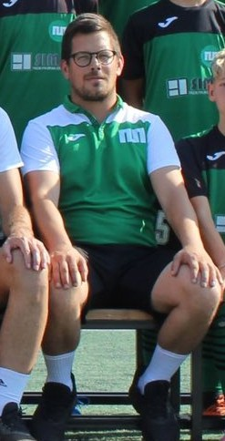
TRENERI U14/U15
DAVOR BURCSA
DANIJEL ALMAŠI
JURICA BARIŠIĆ
BORIS ZIDAR
U15 PIONIRI S1
U14 PIONIRI S2
U15 PIONIRI EL2
U15 PIONIRI S NSO

Slide 22
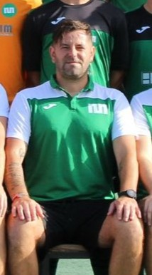
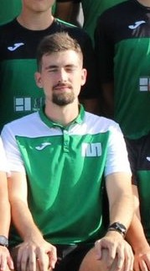
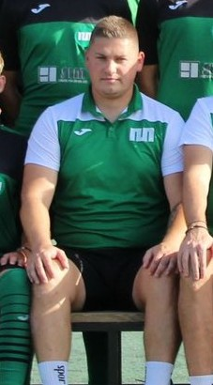
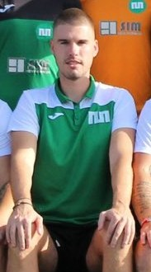
TRENERI U16
INOSLAV DAMJANOVIĆ
MIHAEL ZORBAS
ILIJA PANDUREVIĆ
MARIN PETROVIĆ
U16 KADETI S1
U16 KADETI S1
U16 KADETI S2
U16 KADETI EL2

Slide 23


U17 KADETI EL.2 HNL - TRENERI
BLAŽENKO MARIĆ
FILIP ILIČIĆ

Slide 24


TRENERI U19 EL1
MISLAV KONJIK
SAŠA NOVAKOVIĆ

Slide 25

U19 JUNIORI 2.HNL - TRENERI
SRĐAN VIDAKOVIĆ
MISLAV KONJIK

Slide 26



TRENERI VRATARA
DAVOR BURCSA
DAVOR ŠIMARA
NIKOLA BABIĆ

Slide 27

TRENERI KOJI SU OSTAVILI TRAG
MARKO
BABIĆ
MILAN ĐURIČIĆ
PETAR
KRPAN
BRANKO KARAPANDŽA

Slide 28

Jedan od ključnih ljudi u postavljanju temelja rada nogometnog kluba Stampedo.
DRAGAN MEIĆ
UEFA PRO licenca

Slide 29





TRENERI KOJI SU OSTAVILI TRAG
MARIN RUNTIĆ
ALEN ŠUNDALIĆ
TONI KAČUNIĆ
ANDREJ BURILO
IGOR BUDIŠA

Slide 30


ISKORAK ZA BUDUĆNOST – 2. HNL
30. kolovoza 2025. povijesni je dan za NK Stampedo jer su naši junior i kadeti upisali svoj prvi nastup u 2. HNL.

Slide 31




POVIJESNI USPJEH
19. svibnja 2016. naši su juniori pobijedili GNK Dinamo Zagreb u finalu Kupa Hrvatske i donijeli veliki nacionalni trofej u klub.

Slide 32





IGRAČI KOJI SU POSTALI PROFESIONALCI
S lijeva na desno: Marin Pilj, Marko Hanuljak, Hrvoje Babec i Toni Fruk.

Slide 33




SERGEJ LEVAK
MILOŠ JOVIČIĆ
DOMAGOJ BUKVIĆ
ANTE MATEJ JURIĆ

Slide 34





PODRŠKA ŽENAMA U NOGOMETU
TEA TOLIĆ
TRENERICA – U9 S1
HELENA ŠTIMAC
TRENERICA - U7
KATJA HULJIĆ, STAMPEDO U9

Slide 35

EYEBALL SKAUTING x NK STAMPEDO
U ožujku 2024. NK Stampedo započinje suradnju sa prvom online video platformom za skautiranje za elitni nogomet mladih.

Slide 36


